Slide 1
第1章 数据库系统基本概念
Notes:
https://blog.csdn.net/yumushui/article/details/37903159

Slide 2

主观题
10分
答案解析
什么是数据库？
多个表的集合
正常使用主观题需2.0以上版本雨课堂
作答
可为此题添加文本、图片、公式等解析，且需将内容全部放在本区域内。正常使用需3.0以上版本

Slide 3
填空题
0分
什么是数据库管理系统
此题未设置答案，请点击右侧设置按钮
正常使用填空题需3.0以上版本雨课堂
作答

Slide 4
单选题
1分
关于数据库系统，下列说法正确的是
此题未设置答案，请点击右侧设置按钮
A
.数据库系统的构成包括数据库、数据库管理系统、数据库应用程序、数据库管理员以及计算机与网络基本系统
B
数据库系统的构成包括计算机/网络基本系统、数据库和数据库管理系统
C
数据库系统的构成包括计算机/网络基本系统、数据库、数据库管理系统和数据库应用程序
D
数据库系统的构成包括计算机/网络基本系统、数据库、数据库应用程序和数据库管理员
提交

Slide 5

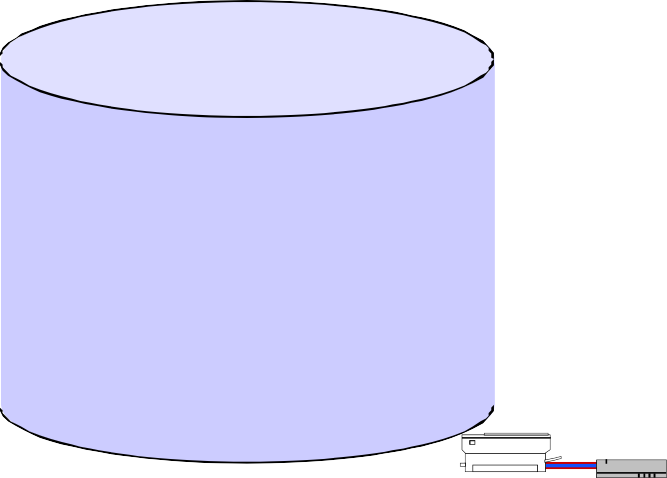


1.1 数据库系统的基本概念
---- 数据库系统(工作环境)
数据库(DB): Database
数据库管理系统(DBMS): Database Management System 数据库应用(DBAP): DataBase Application
数据库管理员(DBA): DataBase Administrator
计算机基本系统
DBA
DBMS
管理数据 库的一种 系统软件
完成某一功能的应用程序1
DBAP 1
数据库//Database
应用程序2
DBAP 2
相互有关联关系的 多个Table的集合
应用程序n
DBAP n

Slide 6
单选题
1分
数据库语言包括
此题未设置答案，请点击右侧设置按钮
A
DCL
B
DDL
C
DML
D
以上皆是
提交

Slide 7
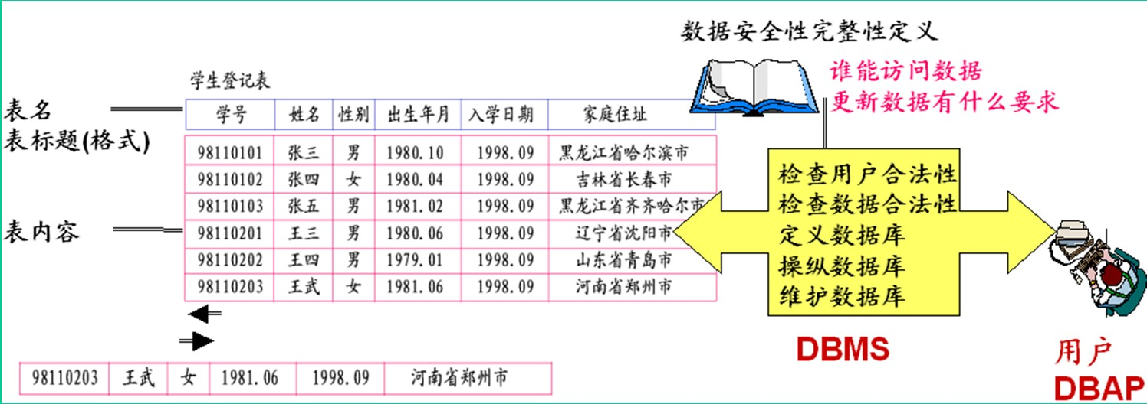
1.1 数据库系统的基本概念
---- 数据库语言：使用者通过数据库语言利用DBMS操作数据库 数据定义语言(DDL:Data Definition Language)
----DBMS提供给用户,以便用户定义数据格式
SQL语言：结构化 的数据库语言
数据操纵语言(DML:Data Manipulation Language)
----DBMS提供给用户,以便用户对数据进行操作
数据控制语言(DCL:Data Control Language)
----DBMS提供给用户,以便用户对数据进行控制
数据库各种操作的执行
----DBMS按用户要求进行定义、操纵、控制和维护
战德臣 博士•教授•教学带头人•博士生导师
1. 用户使用DDL: 定义表名，表标题、列名及其结构形式
3. 用户使用DCL: 定义对不同操作的 约束、对不同操作 者(用户)的约束
DBM
S执行
2. 用户使用DML: 增加、删除、修改数据 查询数据、检索数据、统计数据

Slide 8
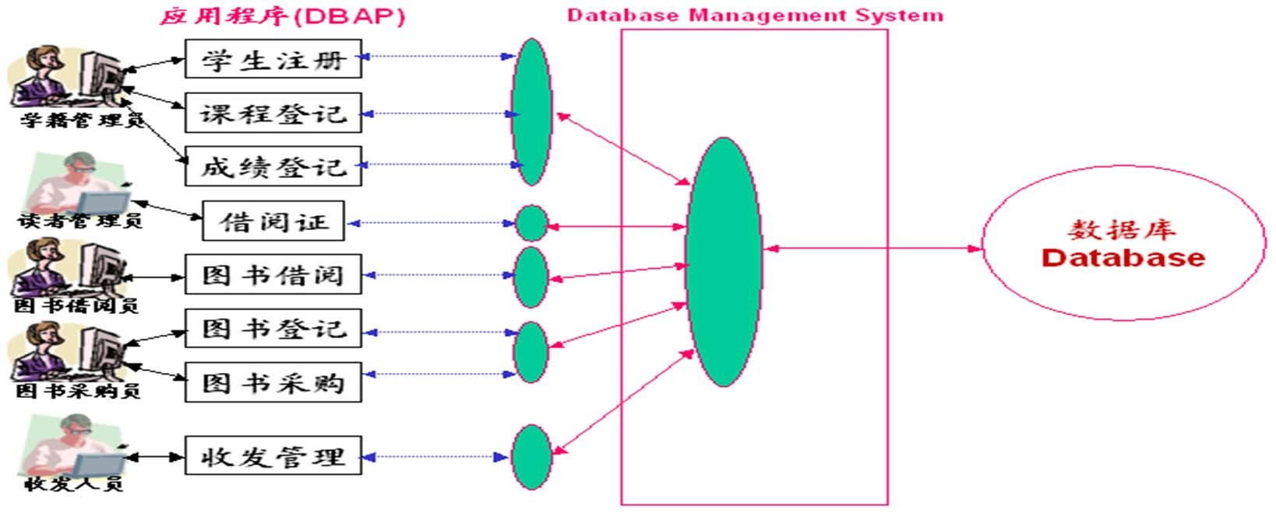
1.3 数据库系统的标准结构
----DBMS管理数据的三个层次
External Level = User Level
某一用户能够看到与处理的数据, 全局数据中的某一部分
Conceptual Level = Logic level
从全局角度理解/管理的数据, 含相应的关联约束
Internal Level = Physical level
存储在介质上的数据，含存储路径、存储方式 、索引方式等
External Level Data
Conceptual Level Data
Internal Level Data

Slide 9
•模式(Schema) ？
•视图(View) ？

Slide 10
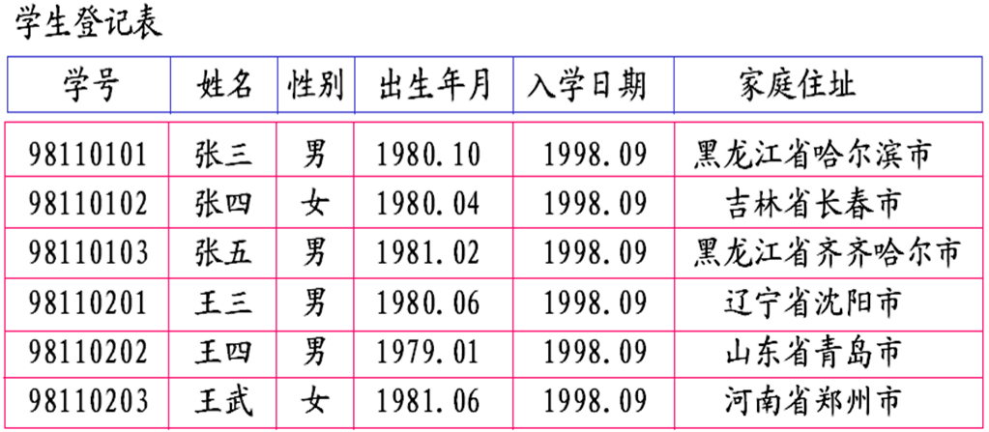
1.3 数据库系统的标准结构
----数据与数据的结构：模式
•模式(Schema)
对数据库中数据所进行的一种结构性的描述 所观察到数据的结构信息
•视图(View)
某一种表现形式下表现出来的数据库中的数据
学生登记表( 学号 char(8), 姓名 char(10), 性别 Char(2), 出生年月 datetime, 入学日 期 Datetime, 家庭住址 Char(40) )
数据的结构----模式
展现的数据----视图

Slide 11
•模式 vs 数据模型 ?
schema， data model

Slide 12
1.3 数据库系统的标准结构
----模式 与 模式的结构：数据模型
•数据模型
• 规定模式统一描述方式的模型
• 数据模型是对模式本身结构的抽象，模式是对数据本身结构形式的抽象
比如：
• 关系模型中的所有模式都可为抽象表(Table)的形式，而每一个具体的模式都是 拥有不同列名的具体的表
模式1：
学生登记表( 学号 char(8), 姓名 char(10), 性别 Char(2), 出生年月 datetime, 入学日 期 Datetime, 家庭住址 Char(40) )
模式2：
学生成绩单( 学号 char(8), 姓名 char(10), 班级 Char(6), 课程 char(40), 学期 Chae(4), 成绩 Number )
关系模型： Table/Relation Relation Calculation
Constraints about Table

Slide 13
1.3 数据库系统的标准结构
----三级模式(三级视图)
External Schema ---- (External) View
Conceptual Schema ---- Conceptual View
Internal Schema ---- Internal View

Slide 14
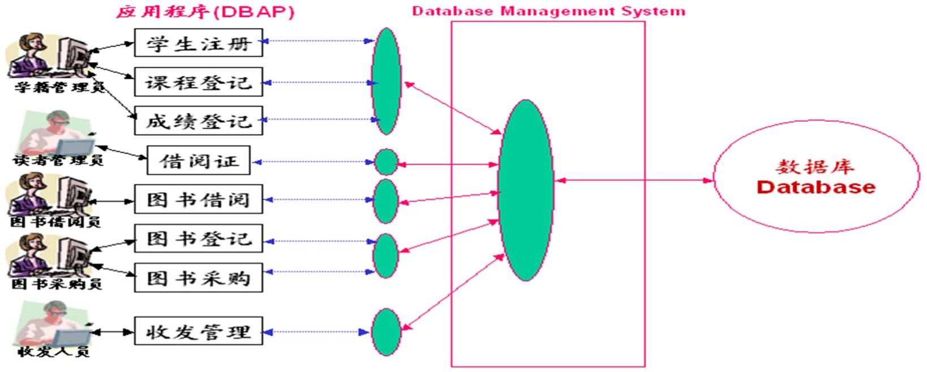
1.3 数据库系统的标准结构
----三级模式(三级视图)
External Schema ---- (External) View
某一用户能够看到与处理的数据的结构描述
(Conceptual) Schema ---- Conceptual View
从全局角度理解/管理的数据的结构描述, 含相应的关联约束 体现在数据之间的内在本质联系
Internal Schema ---- Internal View
存储在介质上的数据的结构描述，含存储路径、存储方式 、索引方式等
External Schema
(Conceptual) Schema
Internal Schema
(External) View
Conceptual View
Internal View

Slide 15
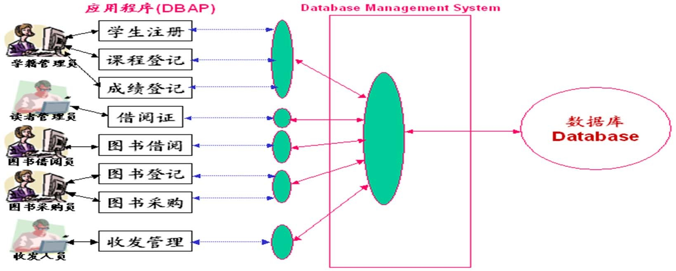
1.3 数据库系统的标准结构
----两层映像
E-C Mapping：External Schema-Conceptual Schema Mapping
----将外模式映射为概念模式，从而支持实现数据概念视图向外部视图的转换
----便于用户观察和使用
C-I Mapping：Conceptual Schema-Internal Schema Mapping
----将概念模式映射为内模式，从而支持实现数据概念视图向内部视图的转换
----便于计算机进行存储和处理
External Schema
(Conceptual)
Internal Schema
Schema
C-I Mapping
Conceptual
View
(External) View
Internal View
E-C Mapping

Slide 16
填空题
0分
此题未设置答案，请点击右侧设置按钮
关系模型： [填空1] 的形式组织数据 层次模型： [填空2] 的形式组织数据
网状模型： [填空3] 的形式组织数据
正常使用填空题需3.0以上版本雨课堂
作答

Slide 17
1.3 数据库系统的标准结构
三大经典数据模型
• 关系模型：表的形式组织数据
• 层次模型：树的形式组织数据
• 网状模型：图的形式组织数据

